Slide 1
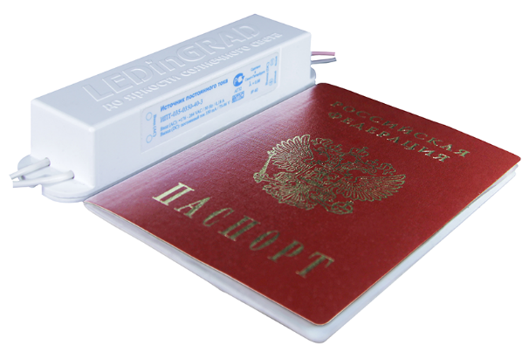
LEDinGRAD® :
ДРАЙВЕРЫ РОССИЙСКОГО ПРОИЗВОДСТВА
Аркадий Камчатов
ledingrad@yahoo.com
Александр Цуриков
a.tsurikov@ledingrad.ru
Альберт Куреной
globatech@yandex.ru

Slide 2
ОСНОВНЫЕ ИСХОДНЫЕ ТРЕБОВАНИЯ:
Коэффициент пульсаций светового потока К_{п} (<5%)
Коэффициент мощности (>92%, нормы гармоник)
ЭМС (ИКП, радиопомехи)
КПД (90%)
Минимальная стоимость (от $0,13/Вт)
Область применения (Iвых.; Uвых.; IP; t°)
Минимальные габариты (ограничения по термо-массо-габаритным показателям, а также неразличимость под светорассеивателем в корпусах толщиной от 30 мм)

Slide 3
ОСНОВНЫЕ ЭКСПЛУАТАЦИОННЫЕ ТРЕБОВАНИЯ:
гальваническая развязка (I-ый класс защиты от поражения электрическим током)
защита от КЗ, обрыва выхода, ИКП
высокие показатели электромагнитной совместимости
наработка на отказ (сопоставимая со светодиодами)
соответствие стандартнам, нормам, правилам РФ

Slide 4
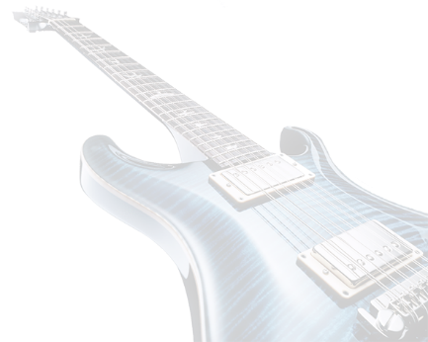
САМОЕ ОСНОВНОЕ ИСХОДНОЕ ТРЕБОВАНИЕ:
МАКСИМАЛЬНАЯ ЭФФЕКТИВНОСТЬ
ПРИ МИНИМАЛЬНОМ НАБОРЕ КОМПОНЕНТОВ
ПУТЕМ ОПТИМИЗАЦИИ КОНСТРУКТОРСКИХ РЕШЕНИЙ

Slide 5
ИСПЫТАНИЯ:
Вид испытательного воздействия | Значение параметров испытательного воздействия | Соответствие требованиям ГОСТ (критерий качества функционирования)
Электростатический разряд по ГОСТ 30804.4.2 | Контактный + 6 кВ Воздушный + 8 кВ Степень жесткости 3* | Соответствует (А**)
Электромагнитное поле по ГОСТ 30804.4.3 | 10 В/м, 80-3000 МГц Степень жесткости 3 | Соответствует (А)
Наносекундные импульсные помехи по ГОСТ 30804.4.4, | Порт электропитания переменного тока 220 В, 50 Гц через устройство связи-развязки амплитудой - +2 кВ. Степень жесткости 3. | Соответствует (А)
Микросекундные импульсные помехи по ГОСТ Р 51317.4.5 | Порт электропитания переменного тока 220 В, 50 Гц: «провод-земля» - + 2 кВ. Степень жесткости 3; «провод-провод» - + 1 кВ. Степень жесткости 2. | Соответствует (А)
Кондуктивные помехи, наведенные радиочастотными электромагнитными полями по ГОСТ Р 51317.4.6 | Порт электропитания переменного тока 220 В, 50 Гц напряжением 10 В, частотой 0,15-80 МГц. Степень жесткости 3. | Соответствует (А)
Динамические изменения напряжения электропитания по ГОСТ 30804.4.11 | -30%, 500 мс -100%, 10 с | Соответствует (А)

Slide 6
СООТВЕТСТВИЕ СТАНДАРТАМ:
Электростатические разряды | ГОСТ 30804.4.2
Электромагнитное поле частотой 80-1000 МГц | ГОСТ 30804.4.3
Наносекундные импульсные помехи | ГОСТ 30804.4.4
Микросекундные импульсные помехи | ГОСТ Р 51317.4.5
Кондуктивные помехи, наведенные радиочастотными электромагнитными полями | ГОСТ Р 51317.4.6
Динамические изменения напряжения электропитания | ГОСТ 30804.4.11
Требования по эмиссии кондуктивных радиопомех | СТБ ЕН 55015 (ГОСТ Р 51318.15)
Требования по гармоническим составляющим тока и фликера | ГОСТ Р 30804.3.2 ГОСТ Р 30804.3.3
Гальваническая развязка | есть

Slide 7
Радиоэмиссия:
U, В (дБ/мкВ)
f, МГц
 | - Измеренные пиковые значения
х х х | Измеренные квазипиковые значения
 | Измеренные средние значения
— | Максимально допустимые квазипиковые значения напряжения радиопомех по ГОСТ Р 51318.15
— | Максимально допустимые средние значения напряжения радиопомех по ГОСТ Р 51318.15

Slide 8
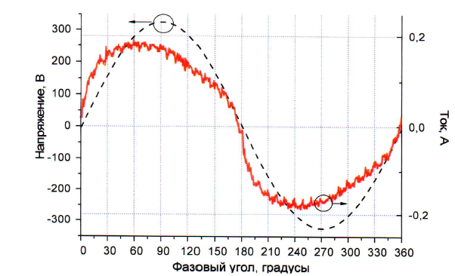
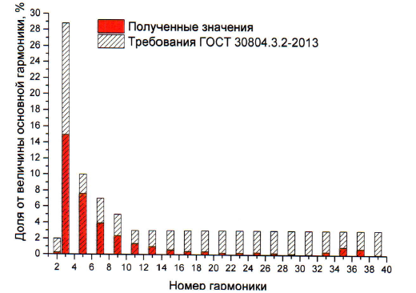
[LUMEN]:
http://www.lumen2b.ru/office-luminaire-no-019-30sun-nevareaktiv/

Slide 9
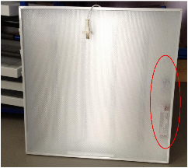
УДЕЛЬНАЯ МОЩНОСТЬ ДРАЙВЕРА
- полезная мощность драйвера, отнесённая к его объёму
ДРАЙВЕР LEDinGRAD® ИПТ-034-0350-40-3: 438 Вт/куб.дм
«...ты погляди, не осталось ли что-нибудь после меня?»
Рабиндранат Тагор

Slide 10
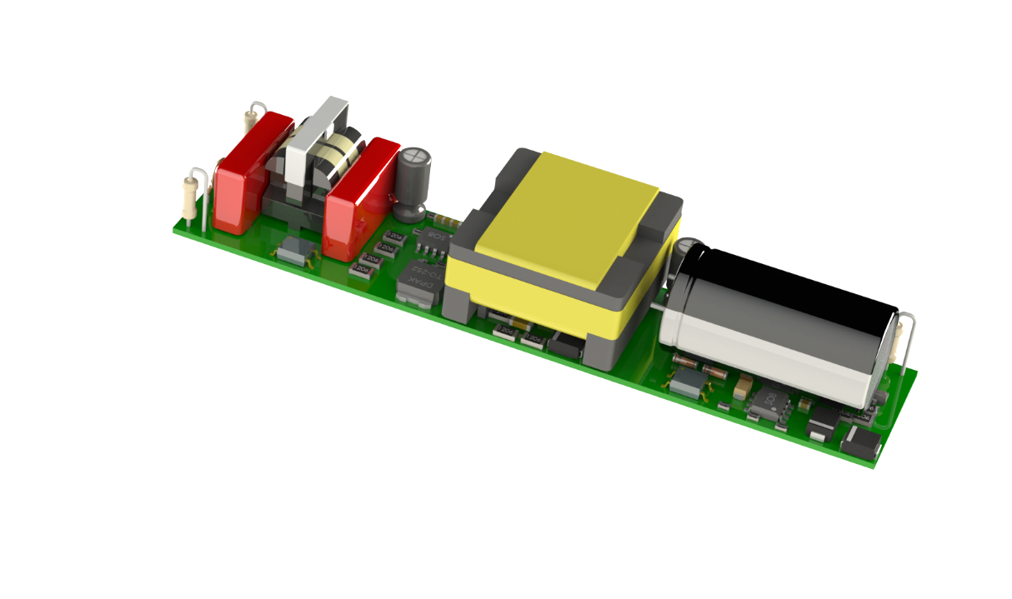
Выбор драйвера:

Slide 11
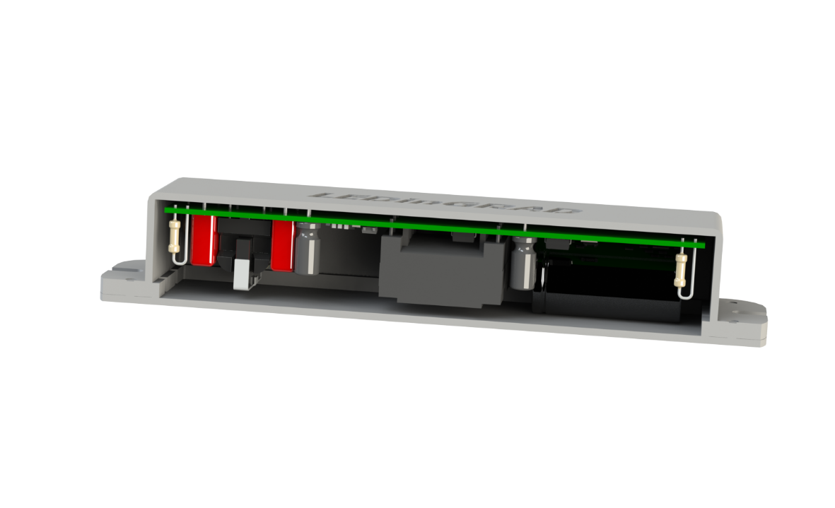
СТАВКА НА ЕСТЕСТВЕННУЮ КОНВЕКЦИЮ И ИЗЛУЧЕНИЕ С ПОВЕРХНОСТИ ДРАЙВЕРА:

Slide 12
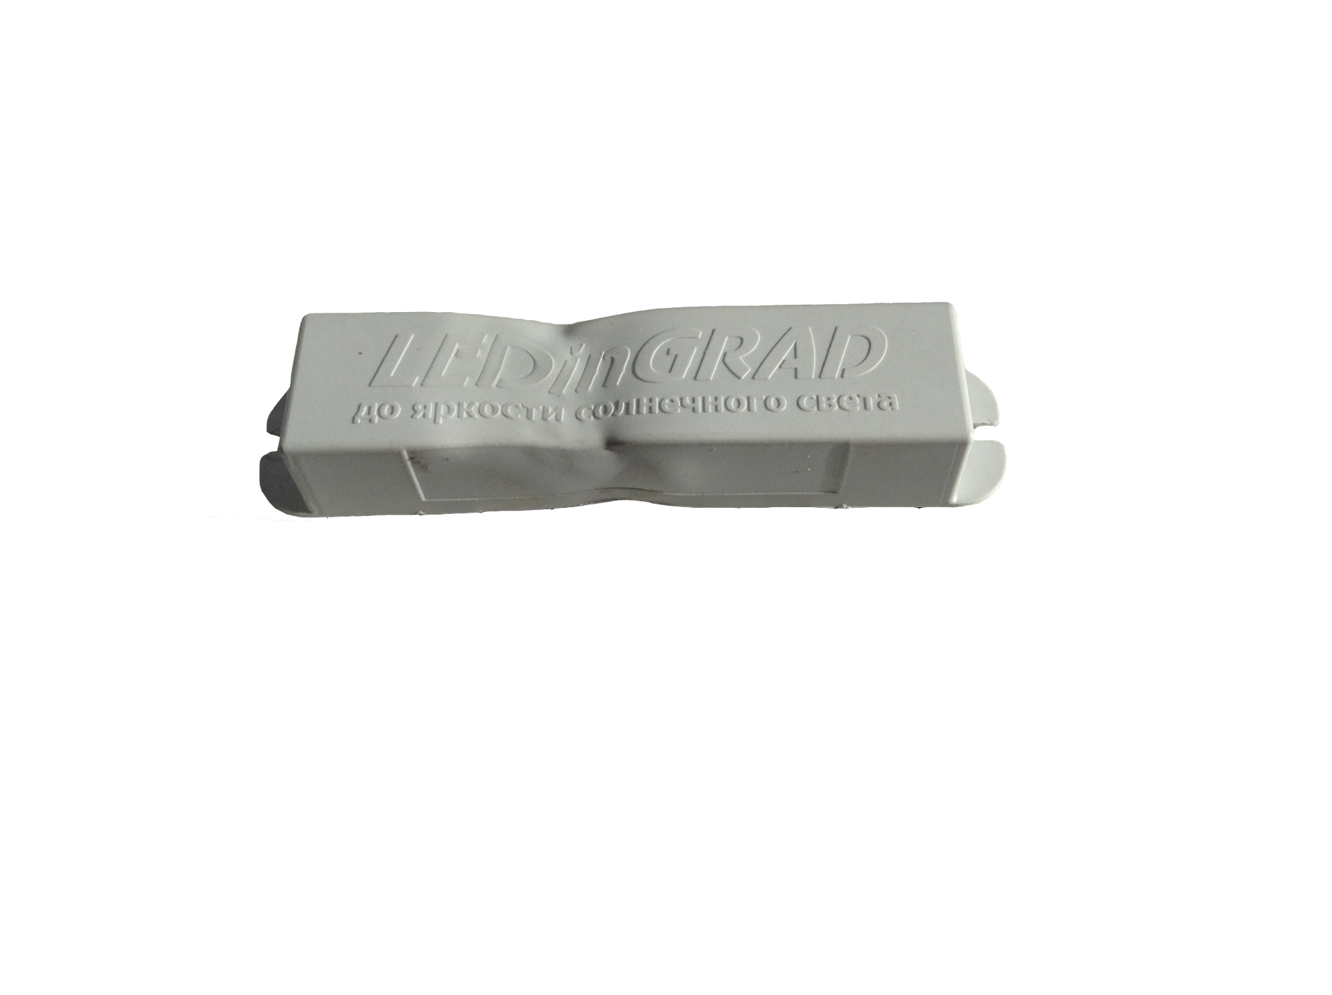
ЖАРА:

Slide 13
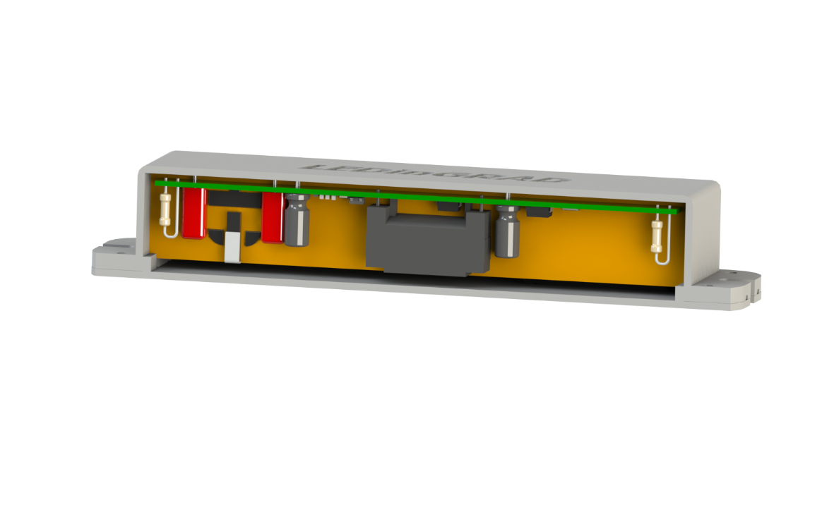
ЕСТЬ РЕШЕНИЕ! ЗАЛЬЕМ КОМПАУНД:

Slide 14
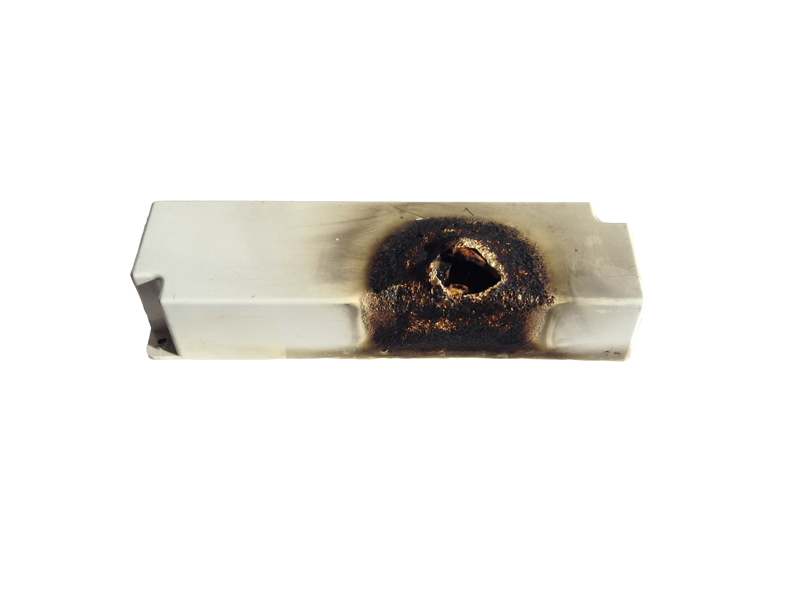
ВЫ СЛЫШАЛИ БАХ?

Slide 15
Виды теплоотдачи
Излучение
Qrad=$A∗e∗σ∗({T_{d}}^{4}−{T_{amb}}^{4}$),
где e - коэффициент излучения поверхности
Конвекция
Qconv=$h∗A∗ΔT,$
$$\text{где }\text{h}\text{ − коэффициент конвективной теплоотдачи}$$
Теплопроводность
Qcond=$k∗ΔT∗\frac{A}{L}$,
где k - коэффициент теплопроводности

Slide 16
Эффективность видов теплоотдачи

Slide 17
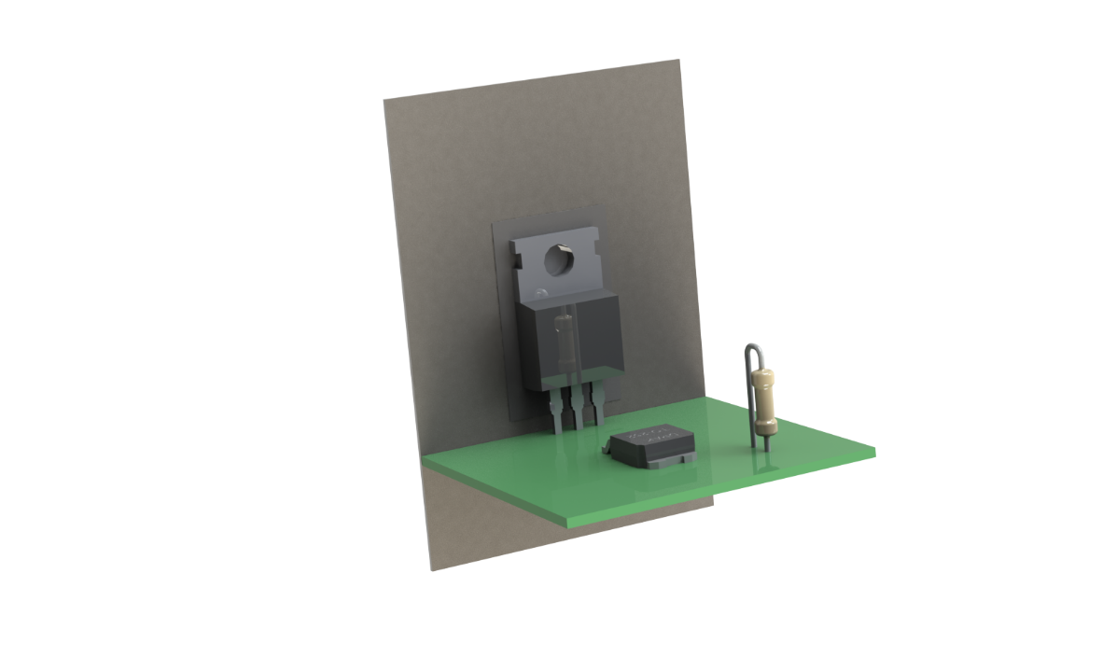
SMD или выводной монтаж?

Slide 18
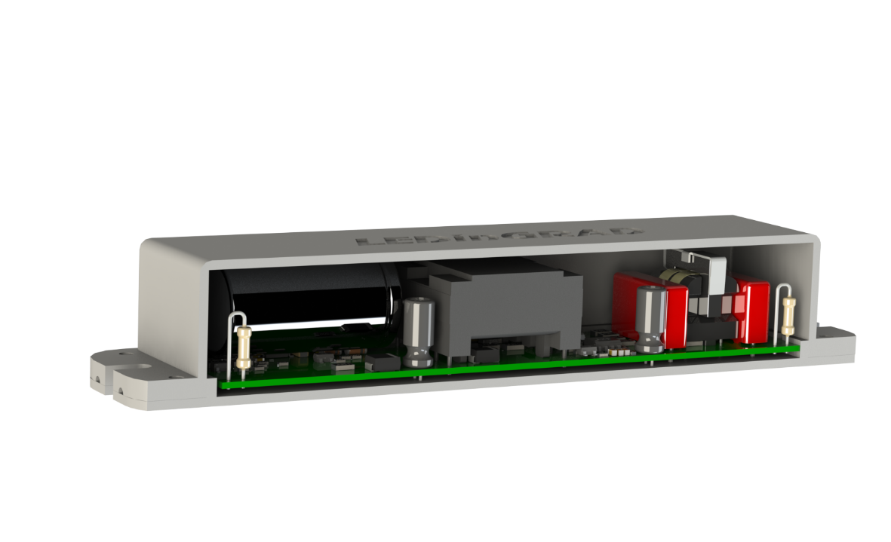
СТАВКА НА ТЕПЛОПЕРЕДАЧУ:

Slide 19
"Идея, овладевая массами, становится материальной силой"
(Карл Маркс)
:))) Ваши идеи - наша "драйверная" сила!

